Slide 1
Realismo
y
Naturalismo

Slide 2

1. REALISMO
Hacia mediados de siglo el gusto por la lit. romántica decae. El público prefiere ver reflejada la vida cotidiana.
Triunfa hacia 1850 coincidiendo con el movimiento revolucionario
del 1848.
Queda reflejado especialmente en la novela
El escritor pretende describir situaciones y personajes, con una objetividad absoluta y casi impersonal.

Slide 3

2. Cambios culturales y sociales que propician el Realismo
1. Consolidación de la burguesía como clase dominante
cada vez más conservadora
2. Progreso industrial y comercial:
(Descubrimiento máquina de vapor, máquinas textiles, aparición ferrocarril, teléfono, telégrafo, daguerrotipo-foto-, etc.)
Intensificación relaciones comerciales por nuevos medios de
transporte y la revolución industrial.

Slide 4
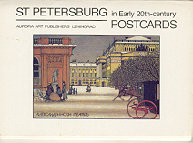
3. Crecimiento demográfico, especialmente en las grandes ciudades:
(París, Londres, San Petersburgo, Moscú, Madrid, Barcelona...)
4. Aparición del proletariado urbano:
obligado a trabajar 18 horas diarias;
niños de cinco años son explotados en fábricas...
La masa obrera se organiza:
1864 se crea la Asociación Internacional de los trabajadores.

Slide 5

2.5. La filosofía positivista de Augusto Comte (1789-1857
sustituye al idealismo romántico
Rechazo de la especulación
El saber se tiene que basar en datos y hechos
positivos (comprobables)
2.6. Grandes avances de la ciencia y la sociología.

Slide 6
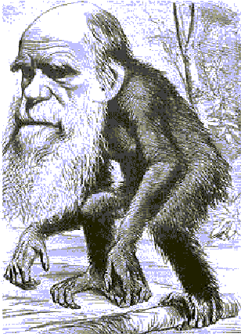
La teoría de la evolución de Charles Darwin (1809 -1882)
basada en las leyes de la selección natural y de la adaptación
al medio.
Las tesis de J. Mendel (1822-1844) sobre las leyes de la
genética y la herencia biológica

Slide 7
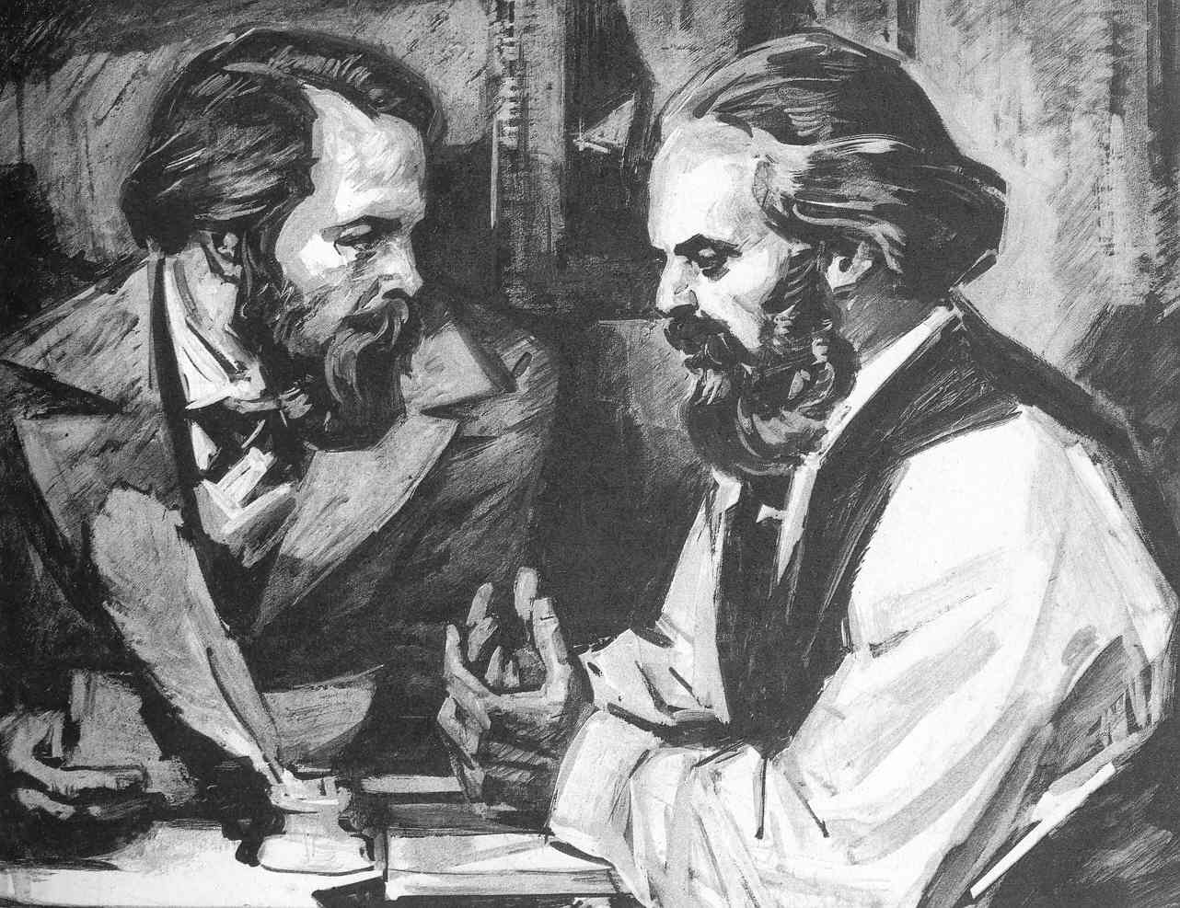
2.7. Difusión de les teorías marxistas de Marx (1818 - 1883) y Engels
(1820 - 1895)
Transformación del mundo mediante la implantación del socialismo y la abolición de la sociedad capitalista y de clases
Consecuencia de todo esto
La novela pone en marcha técnicas de verosimilitud:
Narrador objetivo, externo y omnisciente
La observación y descripción psicológica y de ambientes y costumbres de vida colectivas.

Slide 8
3. FUNCIÓN DE LA NOVELA SEGÚN LOS ESCRITORES:
Stendhal:
“La novela es un espejo que se pasea a lo largo del camino”
(Rojo y negro)
Balzac:
“Yo quiero reflejar mi siglo”
(La comedia humana)
Fernán Caballero:
“La novela no se inventa, se observa”
(La gaviota)

Slide 9
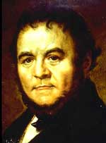
4. LA NOVELA FRANCESA
Stendhal
(1783 -1842)
Las obras / novelas más significativas son
Rojo y negro (1830)
La cartuja de Parma (1839)
Crónica de las costumbres de la
sociedad francesa bajo
la restauración borbónica
Fabrizio del Dongo
vive en la Italia de la ocupación
austriaca, un apasionado amor
y una serie de intrigas.
Interesante estudio psicológico
de los personajes centrales.

Slide 10
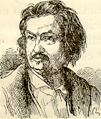
2. BALZAC (1799-1850)
Autor de una serie de novelas (97) que agrupa con el título general de:
La comedia humana
Entre los títulos más destacables están:
Papá Goriot
Eugène Grandet
Historia sobre el sacrificio
de un padre por la felicidad
de unas hijas desagradecidas
y
Novela de amor y de reflexión
sobre el poder del dinero
Todo es retratado: burócratas, burgueses, nobles, sacerdotes, campesinos...)

Slide 11
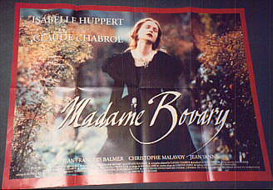
4.3. GUSTAVE FLAUBERT (1821-1880)
Novelista más significativo del realismo francés
Obra maestra:
Madame Bovary (1857)
Historia de la insatisfacción afectiva y social, provocada por su educación romántica,
de una mujer de provincias que acaba en el adulterio
y en el suicidio
El autor parte de un hecho real y contemporáneo
Pretende hacer una descripción totalmente objetiva donde su yo está
totalmente ausente.
Su publicación causa un gran escándalo.
Flaubert fue juzgado y absuelto

Slide 12
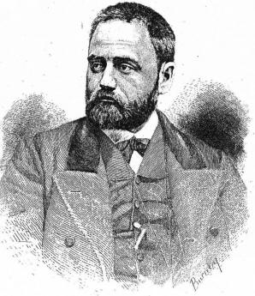
4.5. EMILIO ZOLA (1840 -1902) Y EL NATURALISMO
a partir de la publicación de:
Thérèse Raquin (1867)
Impulsor del naturalismo narrativo
Movimiento literario que pretendía llevar a la literatura el método
experimental de la ciencia, especialmente el determinismo biológico.
Resultado: novela sórdida donde se contemplan los aspectos
más negativos de la sociedad (personajes desarraigados, alcohólicos,
enfermos mentales...)
Entre los títulos más emblemáticos están:
Nana (1880)
Germinal (1885)

Slide 13

5. NOVELA REALISTA INGLESA
Charles Dickens (1812 - 1870)
Es el gran novelista del realismo inglés
Sus novelas se iban haciendo por entregas
Se le considera el maestro de la novela del folletín

Slide 14
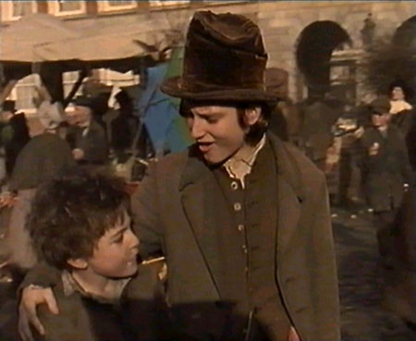
La novela de Dickens denuncia, a menudo bajo la mirada de un niño,
los abusos de las instituciones de la Inglaterra victoriana,
:
(época de la reina Victoria)
Delata la situación degradante de los niños pobres, débiles, desgraciados…
Oliwer Twist (1838)
David Copperfield (1949)
Crítica social = Marx yEngels

Slide 15
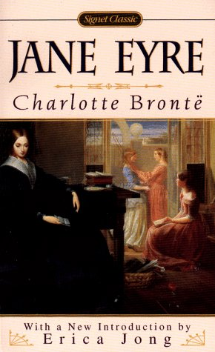
LAS HERMANAS BRONTË:
Emily Brontë (1818 -1849):
Cumbres Borrascosas
Novela de ambiente
misterioso y trágico en el entorno de un amor violento pero vacío de sensualidad.
Charlotte (1816 - 1855):
Jane Eyre
Evoca la dura vida
de una huérfana
como institutriz

Slide 16

7. NOVELA RUSA
Refleja las grandes convulsiones que agitan la nación rusa:
La miseria del pueblo, injusticia social y cambios que llegan de Occidente
Fiodor M. Dostoievski (1821 -1881)
Sus dudas y contradicciones sobre el alma humana se reflejan en sus novelas.
Sus personajes son seres de una
psicología compleja que intentan responder a los interrogantes de la época.

Slide 17

Crimen y castigo
Raskolnikov mata a una
vieja usurera para
demostrarse que se
encuentra por encima de las leyes humanas, pero
una fuerza interior le lleva
a confesar el crimen
Los hermanos Karamazov
Novela que gira alrededor de cuatro
hermanos.
Está centrada en los grandes
temas de la existencia de Dios
y el problema del mal

Slide 18
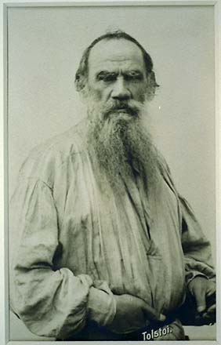
LIEV N. TOLSTOI ( 1828 -1910)
Destaca por la creación de ambientes y caracteres
y por expresar las
inquietudes que el atormentan
(reforma agraria, la religión sin dogmas,
El amor universal...)
Ana Karenina
Guerra y Paz
La pasión trágica
de una mujer casada
de la aristocracia
rusa por Vronski, un militar
ruso, en el marco de una sociedad
incapaz de evolucionar porque
se cree perfecta.
Novela situada en el marco
de la lucha de la Rusia contra
Napoleón.

Slide 19
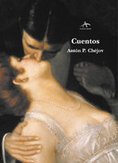
ANTON P. CHEJOV (1860 -1904)
Chejov es con Maupassant el genio
del relato breve.
Comienza a escribir cuentos para poder sobrevivir.
Sus relatos y novelas recrean la vida cotidiana de la época
La estepa
Sala núm.6
Fue creador de una nueva concepción dramática:
El tío Vania,
Las tres hermanas,
La gaviota,
El jardín de las cerezos

Slide 20
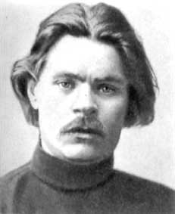
MÁXIMO GORKI (1868 -1936)
Considerado el creador del realismo socialista de la URSS.
En sus novelas trataba el problema de la miseria y de los
marginados sociales.
Su novela más destacable es:
La madre
La toma de conciencia
política
de Pelagia, madre de un joven
revolucionario,
que continua la lucha
de su hijo hasta la muerte.

Slide 21
CARACTERÍSTICAS REALISMO ESPAÑOL
Expresión mentalidad burguesa liberal de la época.
Manifestado sobre todo en la novela
1. Observación realidad: análisis racional de la realidad
Tradición picaresca, Quijote
4. Caracterización psicológica protagonista. Clases medias urbanas. Búsqueda amor, felicidad en un mundo que valora dinero/status
2. Verosimilitud: mundo narrativo parecido al real. Paisajes, personajes, hechos coetáneos.
5. Argumentos cerrados con estructura lineal
evolución personajes
3. Tendencia a la objetividad. Crítica a la sociedad. Visión personal, pero
6. Estilo sencillo, búsqueda estilo coloquial.
narrador omnisciente 3ª persona.

Slide 22
8. NOVELISTAS REALISTAS /NATURALISTAS ESPAÑOLES
(1868 -1898)
Grandes tensiones sociales (<industrialización y auge clases medias)
Dos momentos
El sexenio Democrático (1868-1874). La Gloriosa. Prim acaba con el reinado de Isabel II y conservadores.
Clases medias intentan influir.
Periodo convulso
2. La Restauración (1875-1898)
Canovas del Castillo (conservador)
Borbones
Con la monarquía parlamentaria
en realidad se protege a las clases altas

Slide 23
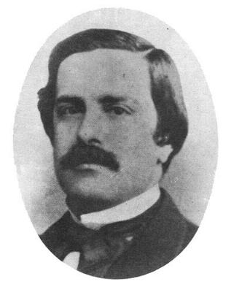
Juan Valera
Protagonistas femeninos, visión gozosa vida. Tema del amor.
Cordobés muy culto.
Realismo más psicológico que social.
Argumentos lineales. Maneja diferentes técnicas narrativas. A veces estructura epistolar.
Estilo natural pero muy cuidado. Buen gusto.
Obras
Pepita Jiménez
Juanita la Larga
Ambiente andaluz, idílico, tema amoroso.

Slide 24
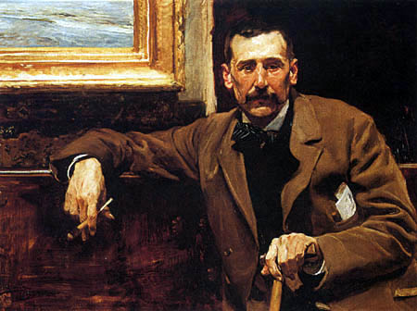
BENITO PÉREZ GALDÓS
Canario afincado en Madrid. Muere ciego y pobre.
Autor prolífico:
+70 novelas, cuentos, obras teatro.
Fue diputado. Se reclamó el Nobel para él.
ETAPAS
Obras
1ª Novelas de propaganda liberalismo. Personajes víctimas conservadores (maniqueísmo) Doña Perfecta.
2ª La desheredada, Fortunata y Jacinta (obra maestra)
Mundo interior de los personajes que buscan una felicidad imposible, destinados al fracaso. Sociedad materialista.
Complejidad del ser humano y sociedad moderna. Argumentos con acción sencilla, pero muchas acciones secundarias reflejo vida colectiva.

Slide 25
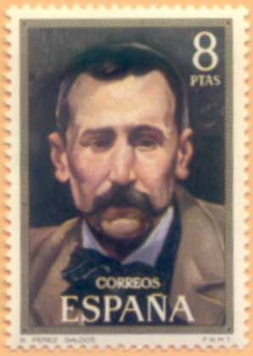
3ª etapa
Personajes más espirituales y enigmáticos. Caracterizados por la generosidad y abnegación/ingratitud y egoísmo de los otros.
Misericordia (1897)
Protagonista mendiga, bondadosa, solidaria/ ama egoísta.
En esta época, presenta personajes modélicos, generosos y compasivos en un mundo frívolo y codicioso.
Episodios Nacionales, cuadro histórico español entre1805 y 1876.
Trafalgar Intento por mostrar las dos Españas irreconciliables.
Madrid: escenario de sus novelas, a veces como personaje colectivo
Innovaciones narrativas: ausencia de narrador, elem. simbólicos y mágicos.

Slide 26
NATURALISMO
Nace en Francia hacia 1870 la novela debe funcionar como un laboratorio experimental de la conducta humana. ZOLA
Los personajes están condicionados por el medio natural y social, generalmente sórdido y degradado.
Influencia del Naturalismo en
Leopoldo Alas Clarín
Emilia Pardo Bazán
Vicente Blasco Ibáñez

Slide 27
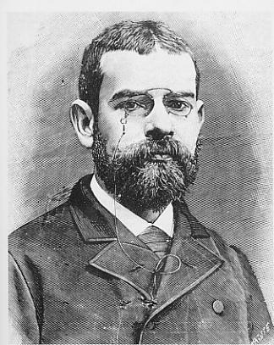
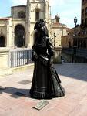
Leopoldo Alas “Clarín”
Oviedo (1852-1901)
Profesor Universidad Derecho (Oviedo)
La Regenta
Ana Ozores/ Fermín de Pas/ Don Víctor/Álvaro Mesia
Anticlericalismo
La ciudad, Vetusta, importante papel como personaje colectivo.
Naturalismo
temperamento de Ana es reflejo de una infancia sin amor ni afecto.
Fermín de Pas es el resultado de la ambición materna.
Un sinfín de personajes impulsados por bajas pasiones y egoísmo
Estilo: elegancia, gran imaginación. Dominio registros y técnica narrativa, descriptiva, complejidad psicológica personajes, crítica sociedad provinciana.

Slide 28

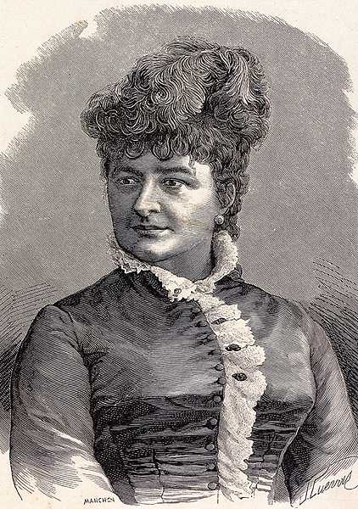
Emilia Pardo Bazán
Gallega (1851-1921)
Introdujo en España el Naturalismo. Adaptó a su filosofía.
Pazos de Ulloa y La madre naturaleza
Ambiente rural gallego, con personajes brutales, degradados y de bajos instintos
Argumentos sencillos, estructura tradicional. Descripciones de paisajes y personajes.
Estilo dinámico, gran capacidad evocadora

